Slide 1
„Életet adó kávé”

Slide 2
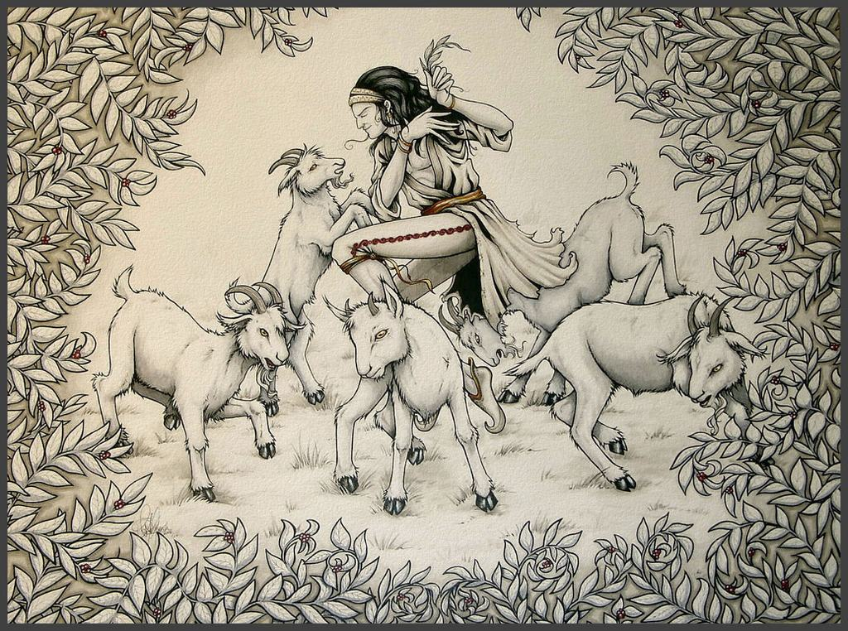
A kávé története…
Káldi, a pásztor
Mohamed próféta

Slide 3
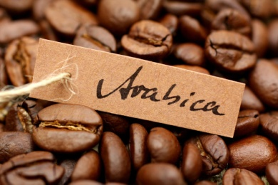
Két legjelentősebb kávéfajta
70%
2000
0,3 -1,5%
15 - 24 ℃
1000
30%
700
0
1,5 - 4%
24 – 30 ℃

Slide 4
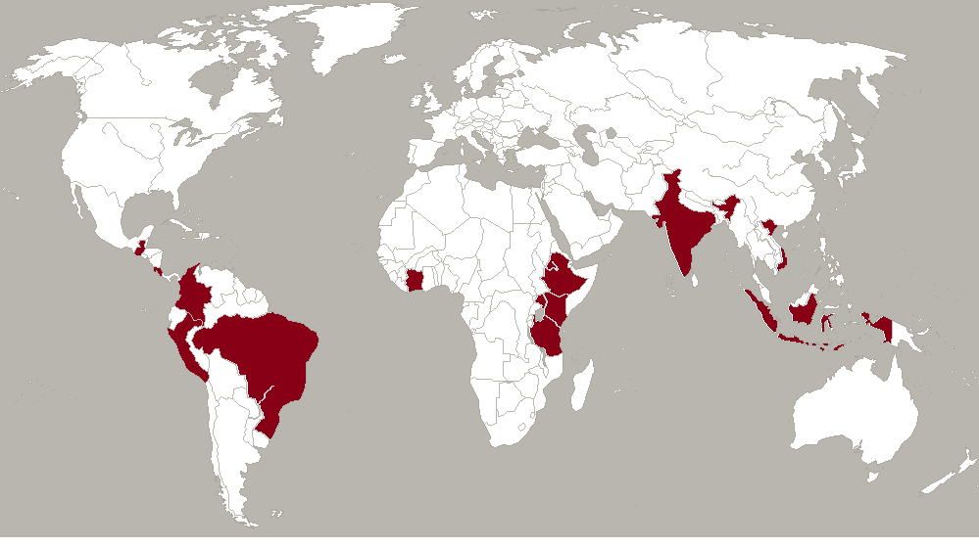
Kávétermelő országok

Slide 5
Afrika
Etiópia
Kenya
A kávé őshazája
Legnagyobb exportőr
Többségben arabica kávé a legmagasabb minőségben
Erős karakteres savak, jellegzetes aromajegyek, gyümölcsösség
Környezettudatos termesztés és kerülik a vegyszeres cserjeápolást
Arabica kávé:
Telt íz
Jellegzetes aroma
Jelentős savtartalom

Slide 6
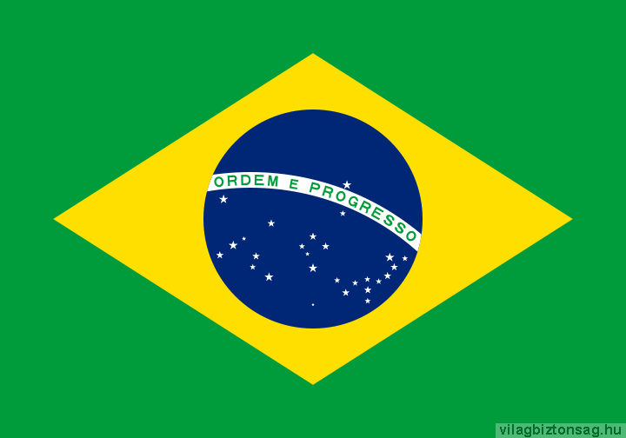
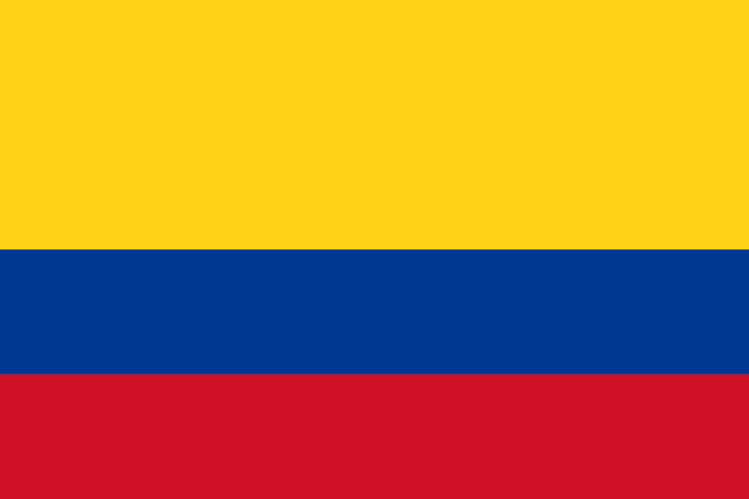
Dél - Amerika
Brazília
Kolumbia
Dél-Amerika legnagyobb kávétermelője
600-1200 méter közötti ültetvények
A termelés minden fázisa gépesített
Arabica kávé
Közepesen testes, gyümölcsös, nem túlzóan savas

Slide 7
Közép - Amerika
Costa Rica
Guatemala
Arabica kávé, a robusta termesztését törvény tiltja
Vulkanikus talaj
Kiegyensúlyozott, aromás íz
Finom, fűszeres, jól felismerhető savas jegyekkel
Nyolc nagy eredetvédett terület
Kizárólag arabica kávé

Slide 8
Ázsia
India
Indonézia
Cherry, Planton Arabica, Parchment Robusta
8 millió ember dolgozik az iparágban
120 ezer kávéültetvény
Két szüreti időszak
Jáva : fűszeres illatjegyek
Szumátra: csokoládés íz jegy
Kopi Luwak

Slide 9
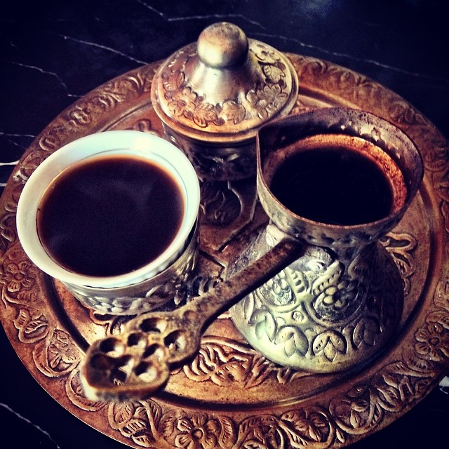
Hol, milyen kávét isznak…
Finnország: Kaffeost
Olaszország: Espresso Romano
Írország: Ír kávé
Görögország: Frappé
Spanyolország: Cafe Bombon
Franciaország: Café au lait
Törökország: Türk Kahvesi

Slide 10
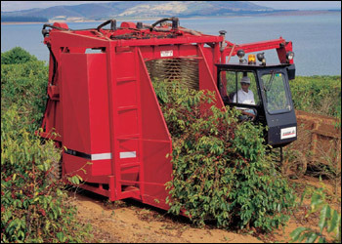
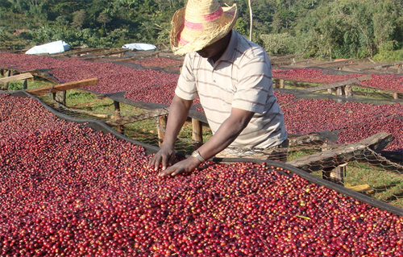
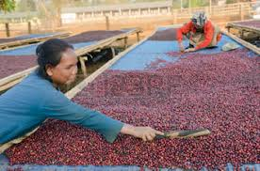
Betakarítás, feldolgozás, pörkölés

Slide 11
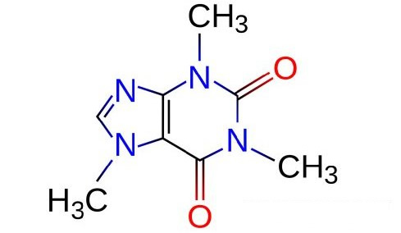
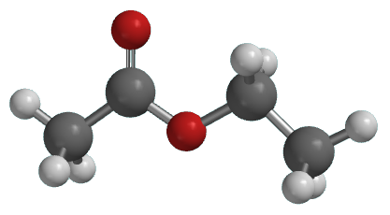
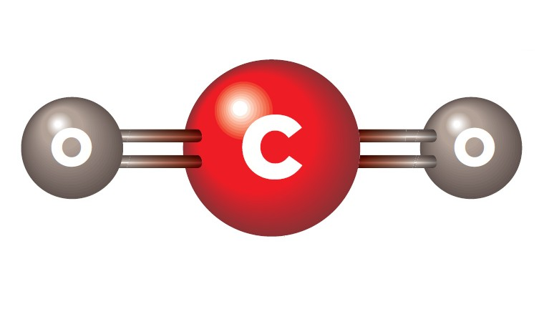
Koffeinmentesítés

Slide 12
Exportok
Etiópia
Brazília
Costa Rica
Elefántcsontpart

Slide 13
Import

Slide 14
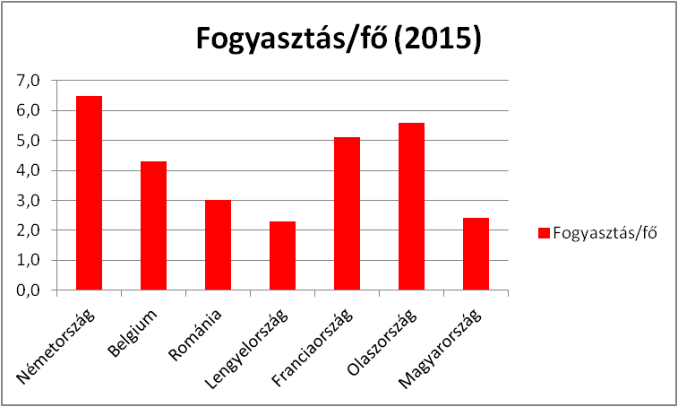
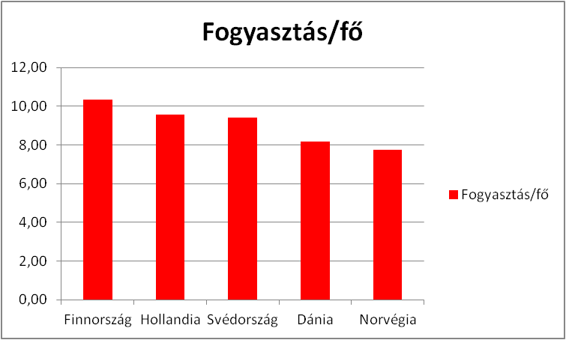
Fogyasztás

Slide 15
„Barista-nak nevezzük azokat a bárban dolgozó szakembereket, akik a kávékészítés professzionális szakértői.”
Kultúra
Technológia
Minőség
Kávé, kávéháztörténet
Kávékultúrák
Kávétermelő országok
Márkák, láncok
Versenyek
Kávé
Forró csokoládé
Tea

Slide 16
Forrásjegyzék
1. http://olaszpresszo.hu/kave-tortenet-1/ (Letöltés: 2017. 04. 25)
2. http://www.kaleidoscopehistory.hu/index.php?subpage=cikk&cikkid=103 (Letöltés: 2017. 04. 25)
3. http://kaveklub.reblog.hu/post-013 (Letöltés: 2017. 04. 27)
4. https://rwandancoffee.wordpress.com/2013/01/28/what-is-arabica-coffee/ (Letöltés: 2017. 04. 27)
5.http://www.hazipatika.com/taplalkozas/egeszseg_es_gasztronomia/cikkek/hol_milyen_kavet_isznak/20160829153921?autorefreshed=1 (Letöltés: 2017. 05. 23.)
6. Kávé Akadémia – Barista Tananyag

